Slide 1
응용프로그래밍실습 프로젝트
가계부 프로그램
팀명:0110조
2020203510 왕성룡2020203509 요지학
2021203507 왕옥박
2021203508 원복용

Slide 2
목차
프로젝트주제
기능설명
git hub저장소 및 설치방법
역할분담

Slide 3
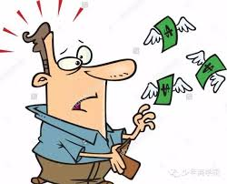
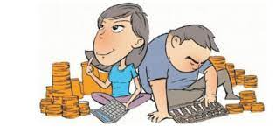
프로젝트주제
분명히 돈이 있지만 돈이 필요할 때 돈이 없어서
돈은 언제 나갔습니까?
돈은 어디에 썼습니까?
돈은 어떻게 쓰이는지 모르다.
가계부 프로그램

Slide 4
SQL
정보
데이터 베이스
기능설명
가계부 프로그램
메인화면
제한금액 추가화면
사용자
추가화면
정보 추가화면
개인
장부화면

Slide 5

사용자 추가 화면
텍스트 박스에서 이름을 입력하고 확인버튼을 클릭하면 사용자를 추가할 수 있습니다.
추가 버튼을 클릭과 동시에 텍스트 박스에 있는 사용자의 이름을 데이터베이스에 저장하고 각 속성을 가질 수 있도록 합니다.

Slide 6
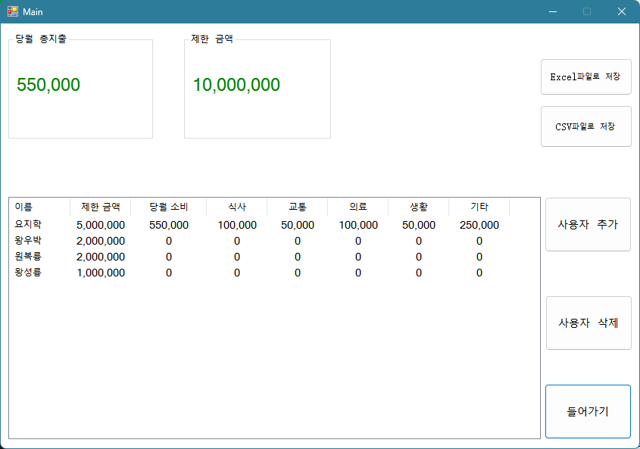
메인 화면

Slide 7
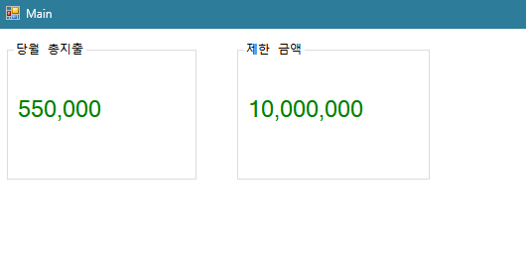
메인 화면
모든 사용자의 지출 합계.
모든 사용자의 지한금액 합계.
50% 이하 초록색.
50%~70% 주황색.
70% 이상 빨간색.

Slide 8
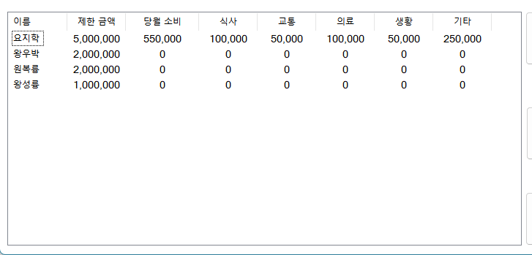
메인 화면
현재 있는 사용자 표시.
각 사용자의 제한 금액, 당월 소비 합계..
각 사용자의 각 용도 별로 당월 소비 현황.
새로 추가 사용자는 모든 항목 0으로 초기화.

Slide 9
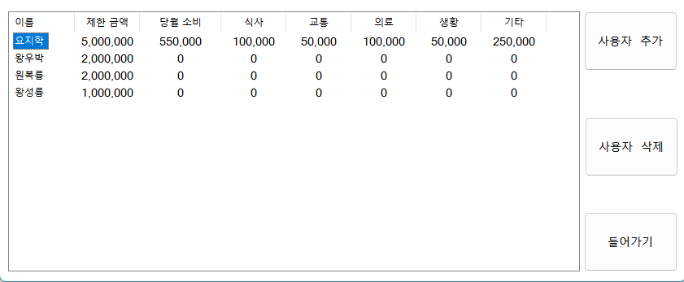
메인 화면
사용자추가 버튼 클릭하면 사용자 추가화면에 들어감.
사용자 이름을 체크하는 상태에서 삭제 버튼 클릭하면 사용자 삭제.
.사용자 이름을 체크하는 상태에서 들어가기 버튼 클릭하면 개인 상세 장부 화면 들어감.

Slide 10
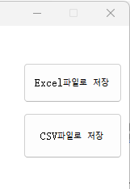
메인 화면
현재 리스트 뷰에 있는 정보를 엑셀 또는 .csv파일로 저장.

Slide 11
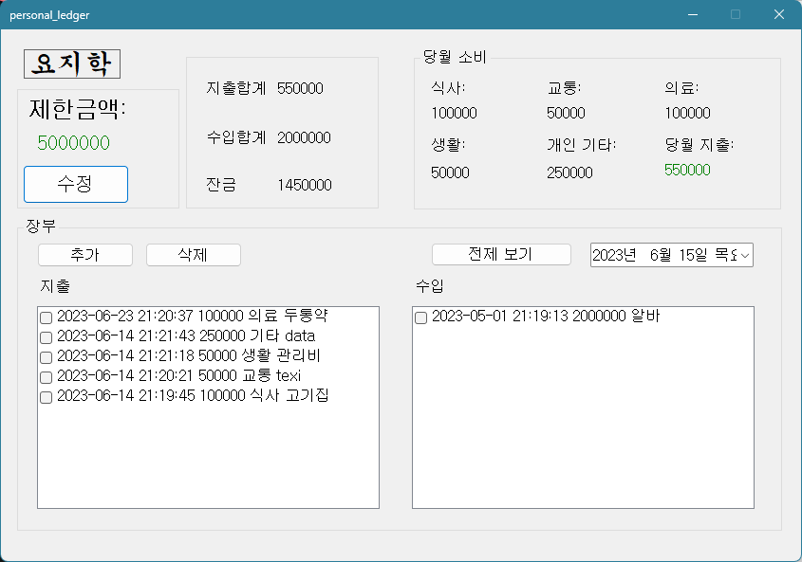
개인 장부 화면

Slide 12
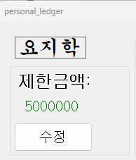

개인 장부 화면
왼쪽 상단에 사용자 이름 표시.
제한 금액 표시.
제한 금액 수정 버튼.

Slide 13
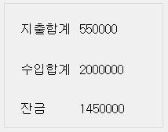
개인 장부 화면
사용자가 프로그램을 사용할 때부터 현재까지 총 소비현황.

Slide 14
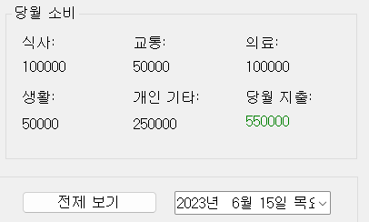
개인 장부 화면
현재 가용자의 당월 각 용도의 지출현황.
사용자의 당월 총 지출.
Datetimepicker의 월 값을 변경함에 따라 데이터 갱신.

Slide 15
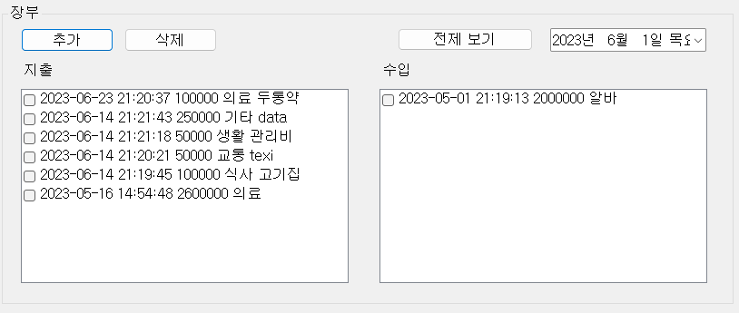
개인 장부 화면
사용자의 지출 상세 정보.
지출의 날짜, 금액, 용도, 비고.
수입의 날짜, 금액, 비고.

Slide 16
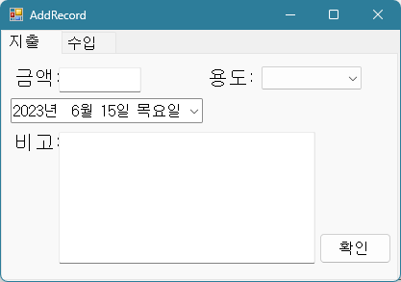
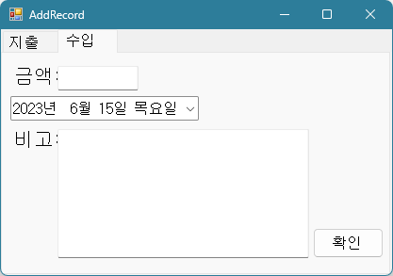
정보 추가 화면
TabControl를 통해 2페이지 나눈다.
지출의 날짜, 금액, 용도, 비고 입력 .
수입의 날짜, 금액, 비고 입력.
Notes:
있습니다. 용도는 "식비" ,"교통비" ,"의료비" ,"생활비" "기타" 5가지 있습니다.
날짜는 디폴트 값은 현재 날짜로 설정 되어있고 만약 다른 날짜로 하고 싶으면 날짜 변경할 수도 있습니다.

Slide 17
기능설명
데이터 베이스
'클래스'라고 썼는데,
'클래스'에서 '멤버 함수' 만들기
'멤버 함수'에 sql 명령어 쓰기
key
user_name
date
income_amount
note
프로그램 안에서 멤버 함수를 호출하여
데이터베이스의 데이터를 조회하고 보여줍니다.
key
user_name
user_max
key
user_name
date
types
expenditure_amount
note
income
user_info
expenditure
User_info.db

Slide 18
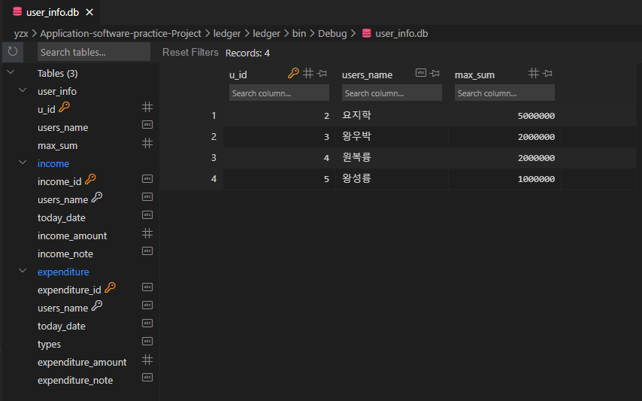
데이터베이스 디스플레이

Slide 19
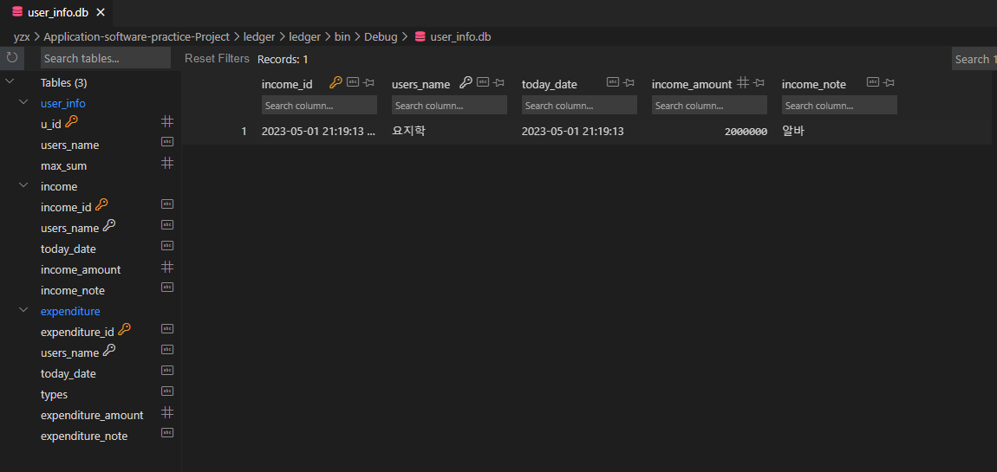
데이터베이스 디스플레이

Slide 20
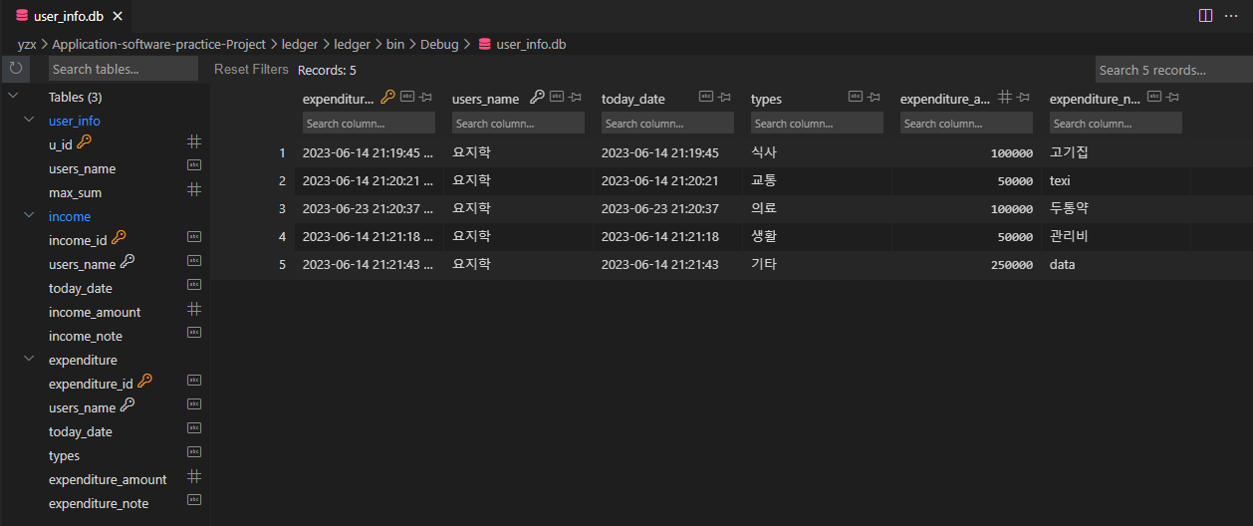
데이터베이스 디스플레이

Slide 21
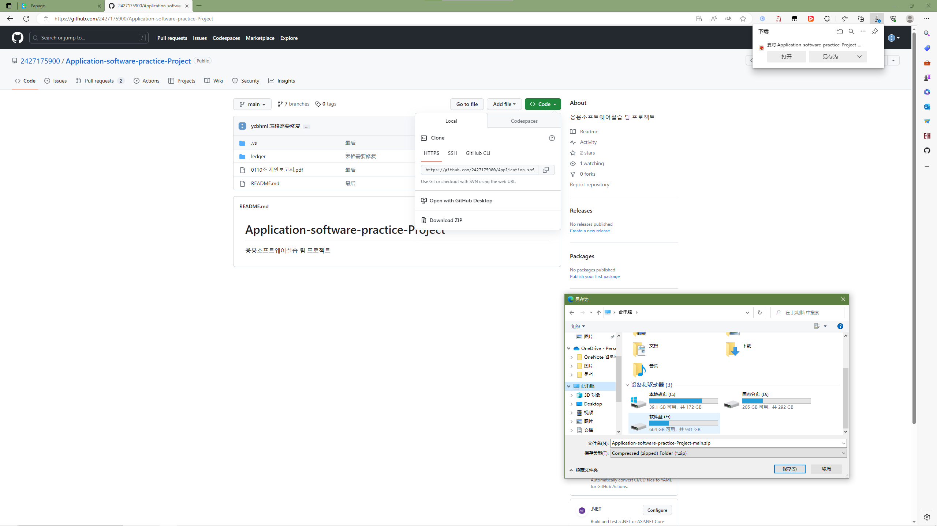
git hub저장소 및 설치방법
https://github.com/2427175900/Application-software-practice-Project
⓵
⓷
⓶
⓸

Slide 22
역할분담
2020203510 왕성룡
메인 화면80%
사용자 추가화면 100％
발표
2020203509 요지학
개인 장부화면 80%
정보 추가화면100％
제한금액 추가화면100％
2021203507 왕옥박
데이터 베이스 구조 100%
데이터베이스 사용한 '클래스＇ 안에 '멤버 함수' 100%
2021203508 원복용
메인 화면20%
개인 장부화면 20%
사용자 정보 .csv .excel도출100%

Slide 23
감사합니다

